Slide 1


INTERVISTA PER
LIGURIA BUSINESS JOURNAL

Slide 2

IL PUNTO IMPRESA DIGITALE: ASSESSMENT
Perché fare gli assessment con il PID?
offrono una fotografia puntuale sullo stato di digitalizzazione dell’impresa e del suo workflow
riescono a mettere nero su bianco le criticità che possono essere migliorate, velocizzate e automatizzate attraverso la trasformazione digitale
permettono di ragionare su nuove idee di business
sono approcci a scalare che permette di monitorare cambiamenti e crescita dell’Azienda, prima Selfie e poi Zoom
permettono di evidenziare le digital soft skill del proprio team
sono gratuiti :)
Il Punto Impresa Digitale e i suoi servizi

Slide 3
ASSESSMENT SULLA MATURITÀ DIGITALE
Selfi4.0: test online da svolgere in autonomia per avere una prima idea sulla maturità digitale
Zoom4.0: assessment guidato dal Digital Promoter con indicazione del livello di digitalizzazione ottenuto in ciascuno processo oggetto di analisi e suggerimenti in merito alle tecnologie e/o alle strutture tecnologiche specializzate alle quali rivolgersi per implementare le soluzioni consigliate.
Digital Skill Voyager: un test online rivolto a chi vuole misurare le proprie competenze digitali valorizzando le proprie skills sul mercato del lavoro. Sviluppato con le tecnica del gamification, ad ogni tappa corrispondente a un periodo storico, vengono poste tra le 3 e le 5 domande, ognuna corrispondente ad un'area di conoscenza specifica delle competenze digitali. Alla fine del percorso in base alle risposte fornite, si ottiene una valutazione che consente di scoprire in quale area si è collocati: neofita digitale, allievo digitale, coach digitale oppure un digital-leader. Digital Skill Voyager è stato inserito nell’iniziativa Repubblica Digitale, il programma strategico nazionale promosso dal Dipartimento per la Trasformazione Digitale della Presidenza del Consiglio dei Ministri per sostenere l’inclusione digitale e favorire l’educazione sulle tecnologie del futuro.
Maurizio Caviglia

Slide 4
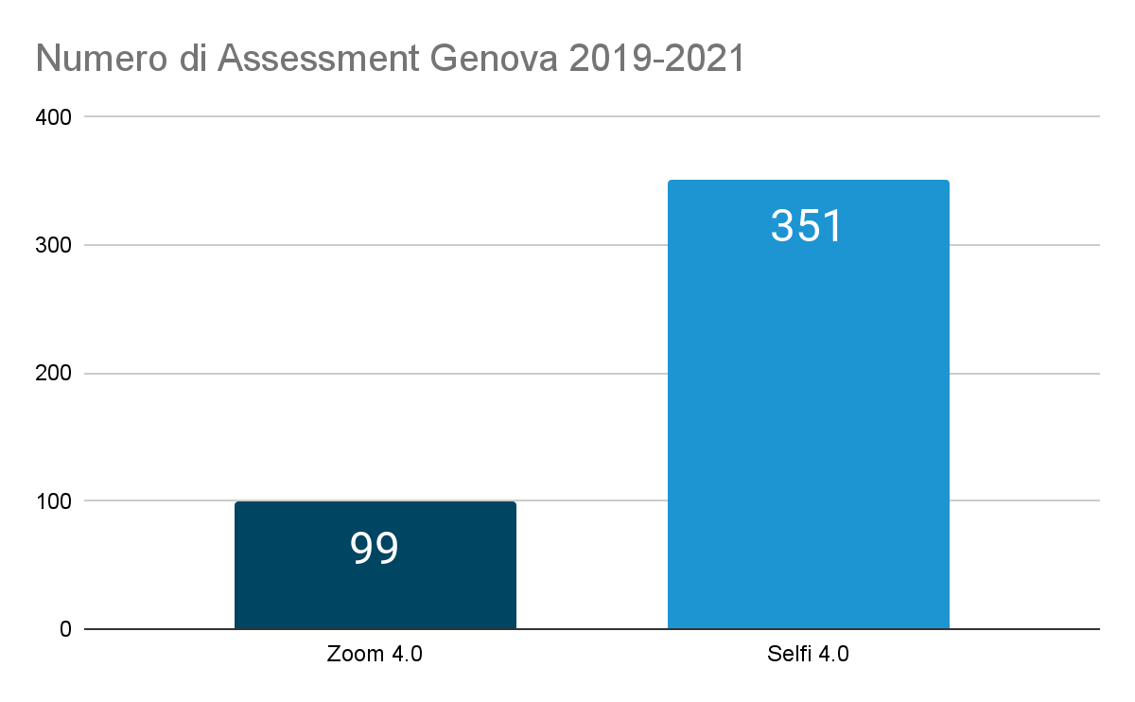
ASSESSMENT: I NUMERI DI GENOVA
Assessment | Totale
Zoom 4.0 | 99
Selfi 4.0 | 351
Maurizio Caviglia

Slide 5
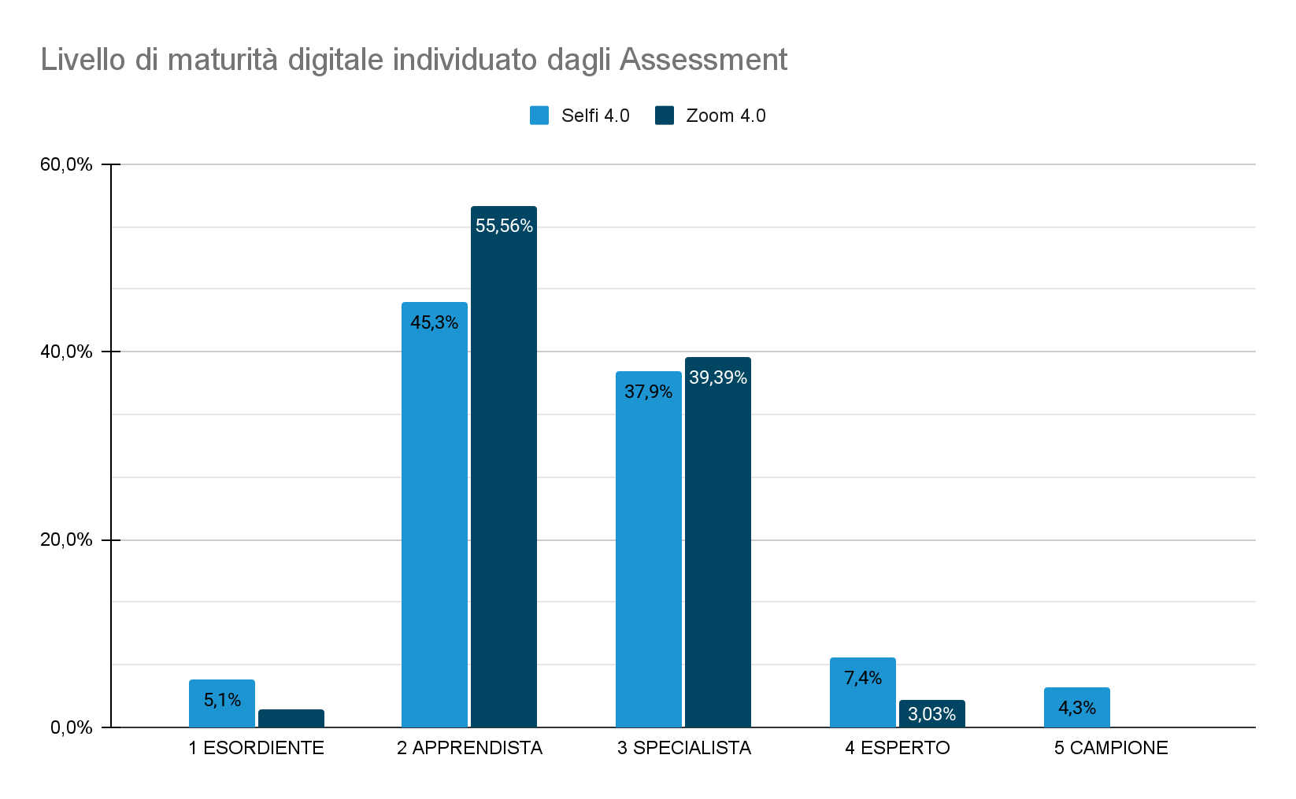
ASSESSMENT: I NUMERI DI GENOVA
Livello di maturità digitale | Selfi 4.0 | Zoom 4.0
1 ESORDIENTE | 5,1% | 2,0%
2 APPRENDISTA | 45,3% | 55,6%
3 SPECIALISTA | 37,9% | 39,4%
4 ESPERTO | 7,4% | 3,0%
5 CAMPIONE | 4,3% | 0,0%
Maurizio Caviglia

Slide 6
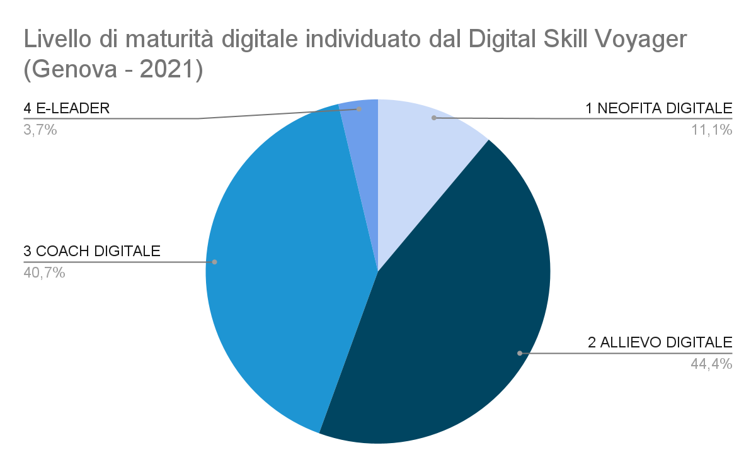
ASSESSMENT SULLE COMPETENZE DIGITALI
Nella provincia di Genova il numero degli Assessment sulle competenze digitali “Digital Skill Voyager” è di 27. Il risultato medio è del 63,6% e il tempo medio di compilazione è di 8 minuti
Livello di maturità digitale | %
1 NEOFITA DIGITALE | 11,1%
2 ALLIEVO DIGITALE | 44,4%
3 COACH DIGITALE | 40,7%
4 E-LEADER | 3,7%
Maurizio Caviglia

Slide 7
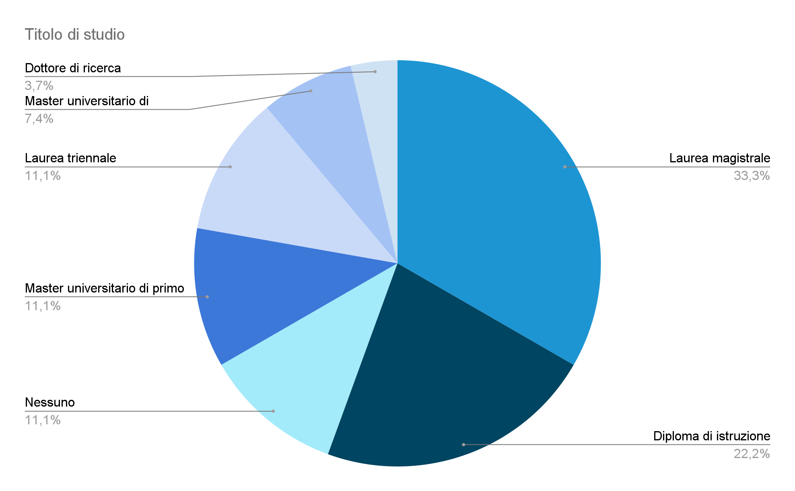
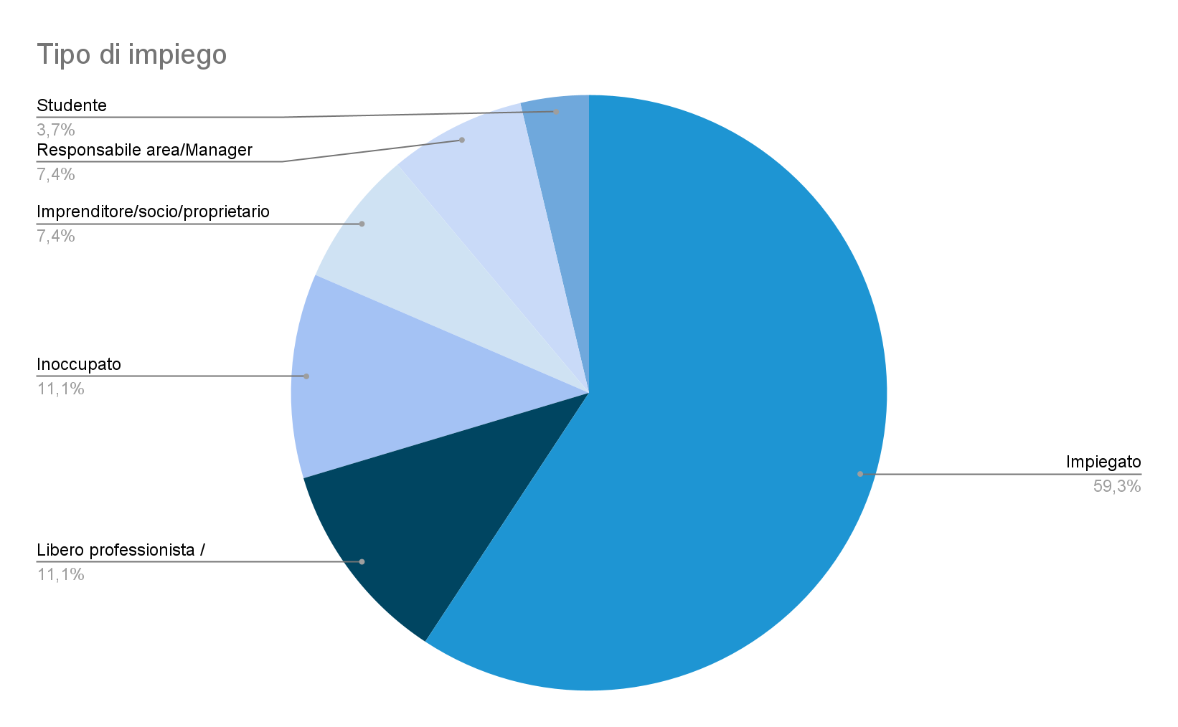
ASSESSMENT SULLE COMPETENZE DIGITALI
Ecco alcuni dati sul tipo di impiego e il titolo di studio di chi li ha effettuato il Digital Skills Voyager.
Maurizio Caviglia

Slide 8
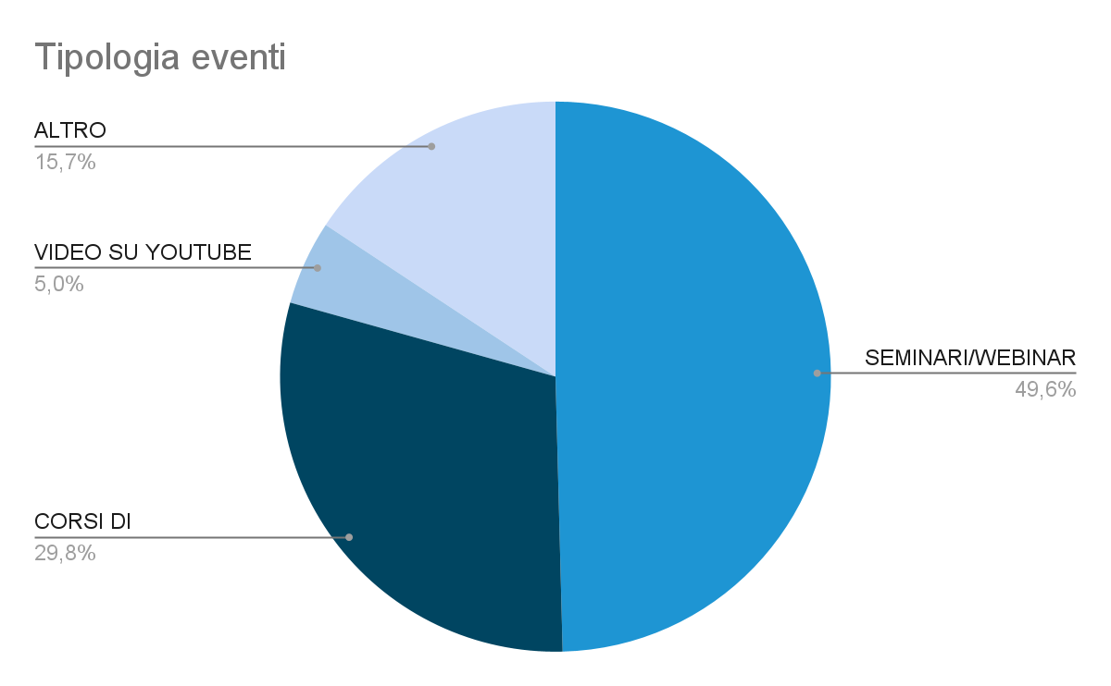
EVENTI PUNTO IMPRESA DIGITALE GENOVA
Gli eventi realizzati dal Punto Impresa Digitale sono 121 e i partecipanti sono stati circa 1700 (imprese, liberi professionisti, startupper, universitari, studenti e disoccupati)
TOT. EVENTI: 121
PARTECIPANTI: 1700
Tipo Evento | %
SEMINARI/WEBINAR | 60,00
CORSI DI FORMAZIONE | 36,00
VIDEO SU YOUTUBE | 6,00
ALTRO | 19,00
Maurizio Caviglia

Slide 9
ECCELLENZE IN DIGITALE 2021
15 Seminari, durata 2 ore con testimonianza finale di un’impresa del territorio, 645 partecipanti (imprenditori, liberi professionisti, startupper, universitari, studenti e disoccupati)
“Essere online al tempo del Covid”
“Local marketing per comprare sotto casa”
“Social network: dal piano editoriale al copy”
“Il digital marketing per la ristorazione”
“Il Marketing 4.0 per il turismo”
“Fai trovare la tua impresa online”
“Promuovi i tuoi contenuti sul web”
“Vendi su tutti i canali digitali”
“Costruisci una strategia per Facebook”
“Costruisci una strategia per Instagram”
“Costruisci una strategia per YouTube”
“Costruisci una strategia per Linkedin”
“I social della Generazione Z” > a settembre 2021
“Il digital marketing per negozi e botteghe” > a settembre 2021
TOT. EVENTI: 15
PARTECIPANTI: 650
Maurizio Caviglia

Slide 10
IL PUNTO IMPRESA DIGITALE: PID + START 4.0
Corso di formazione organizzato per la prima volta in Italia da una Camera di Commercio insieme a un Centro di Competenza MISE.
La prima edizione ha visto 23 imprese impegnate in un percorso di quasi un anno diviso tra:
test di ingresso per selezione finale dei partecipanti
10 ore di corso introduttivo a cura del PID Genova (seguito da 20 imprese)
80 ore di corso del Modulo Base (di cui 24 a cura del PID Genova)
Le tematiche affrontate (scelte da un Comitato Scientifico composto dal PID Genova, Start 4.0, ETT Solution e Gruppo FOS) riguardano il marketing automation, la gestione strategica dell’innovazione, l'approccio agile, la gestione dei dati ed ecommerce management. Oltre ai moduli delle Masterclass, dall’8 ottobre 2021 i partecipanti affronteranno il Modulo Pro, un deepdive di contenuti personalizzati in base alle loro esigenze e progetti.
Da gennaio 2022 sarà possibile iscriversi alla nuova edizione del progetto.
Maurizio Caviglia

Slide 11

NETWORK PID MIRABILIA - #PID4Mirabilia
La collaborazione tra l’Associazione Mirabilia Network – che mette assieme 17 Camere di Commercio che hanno sul proprio territorio almeno un sito UNESCO – e i Pid (Punto impresa digitale), ha lo scopo di supportare le aziende con progetti innovativi in ambito turistico, diffondere la conoscenza delle tecnologie 4.0, valorizzare i territori e i loro siti Unesco.
Iniziata nel 2020 per offrire contenuti sulla formazione digitale alle imprese del territorio del network durante il lockdown. La collaborazione è continuata post pandemia e ha permesso una gestione coordinata della comunicazione, la partecipazione all’evento del TTG di Rimini con un tavolo interattivo con video e contenuti di tutti i territori della Rete e un tour “Mirabilia on the Road” per la realizzazione di nuovi contenuti da utilizzare per la prossima Borsa del Turismo.
Maurizio Caviglia

Slide 12

IL PUNTO IMPRESA DIGITALE: I PREMI
Riconoscimento per individuare e dare visibilità a progetti innovativi che possano aiutare le imprese nella ripartenza economica post-pandemia, favorendo la transizione digitale ed ecologica.
Gli ambiti interessati sono: sostenibilità; sociale; manifattura intelligente e avanzata; servizi, commercio e turismo; nuovi modelli di business. Le candidature per l’edizione 2021 sono aperte fino al 3 settembre.
Maurizio Caviglia

Slide 13

IL PUNTO IMPRESA DIGITALE: I PREMI
Premio nato durante il lockdown per favorire lo sviluppo digitale del settore turistico digital based nei territori del Network Mirabilia.
Nella sua prima edizione, il secondo posto è stato assegnato alla genovese TNN e la sua app Spiaggiati, poiché risposta rapida e concreta alle esigenze del turismo e delle persone durante la pandemia.
Anche in questo caso le candidature per l’edizione 2021 sono aperte fino al 3 settembre, inviandole direttamente dal Portale Nazionale dei PID.
Maurizio Caviglia

Slide 14




pid@ge.camcom.it
Punto Impresa Digitale Genova
PID Genova
Pidgenova

